Slide 1

Lesson 5: Javascript - bài 1
Javascript là gì?
Import javascript vào website.
Hello world!
Khái niệm DOM
Biến và khai báo biến
Toán tử toán học và toán tử gán.
Demo
Tổng kết

Slide 2
Lesson 5: Javascript cơ bản
Mục tiêu:
Nắm được khái niệm javascript.
Cách import javascript vào hệ thống.
Khái niệm DOM.
Khái niệm Selector.
Khái niệm biến và các phép toán với biến.
Biết cách sử dụng javascript để tương tác với website.
Thực hành làm một bài toán nhỏ bằng javascript.

Slide 3
Lesson 5: Javascript là gì?
Javascript là một ngôn ngữ lập trình của HTML và WEB.
Javascript được biết đến đầu tiên với tên Mocha, và sau đó là Livescript, nhưng Hãng Netscape thay đổi tên của nó thành Javascript, bởi vì sự phổ biến như một hiện tượng của Java lúc bấy giờ.

Slide 4
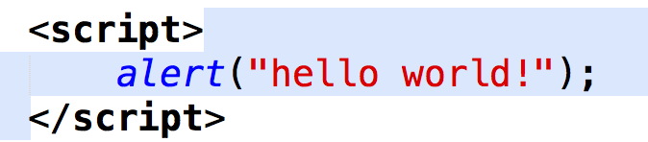
Lesson 5: Cách import js vào website
Sử dụng thẻ script
import bằng file .js

Slide 5
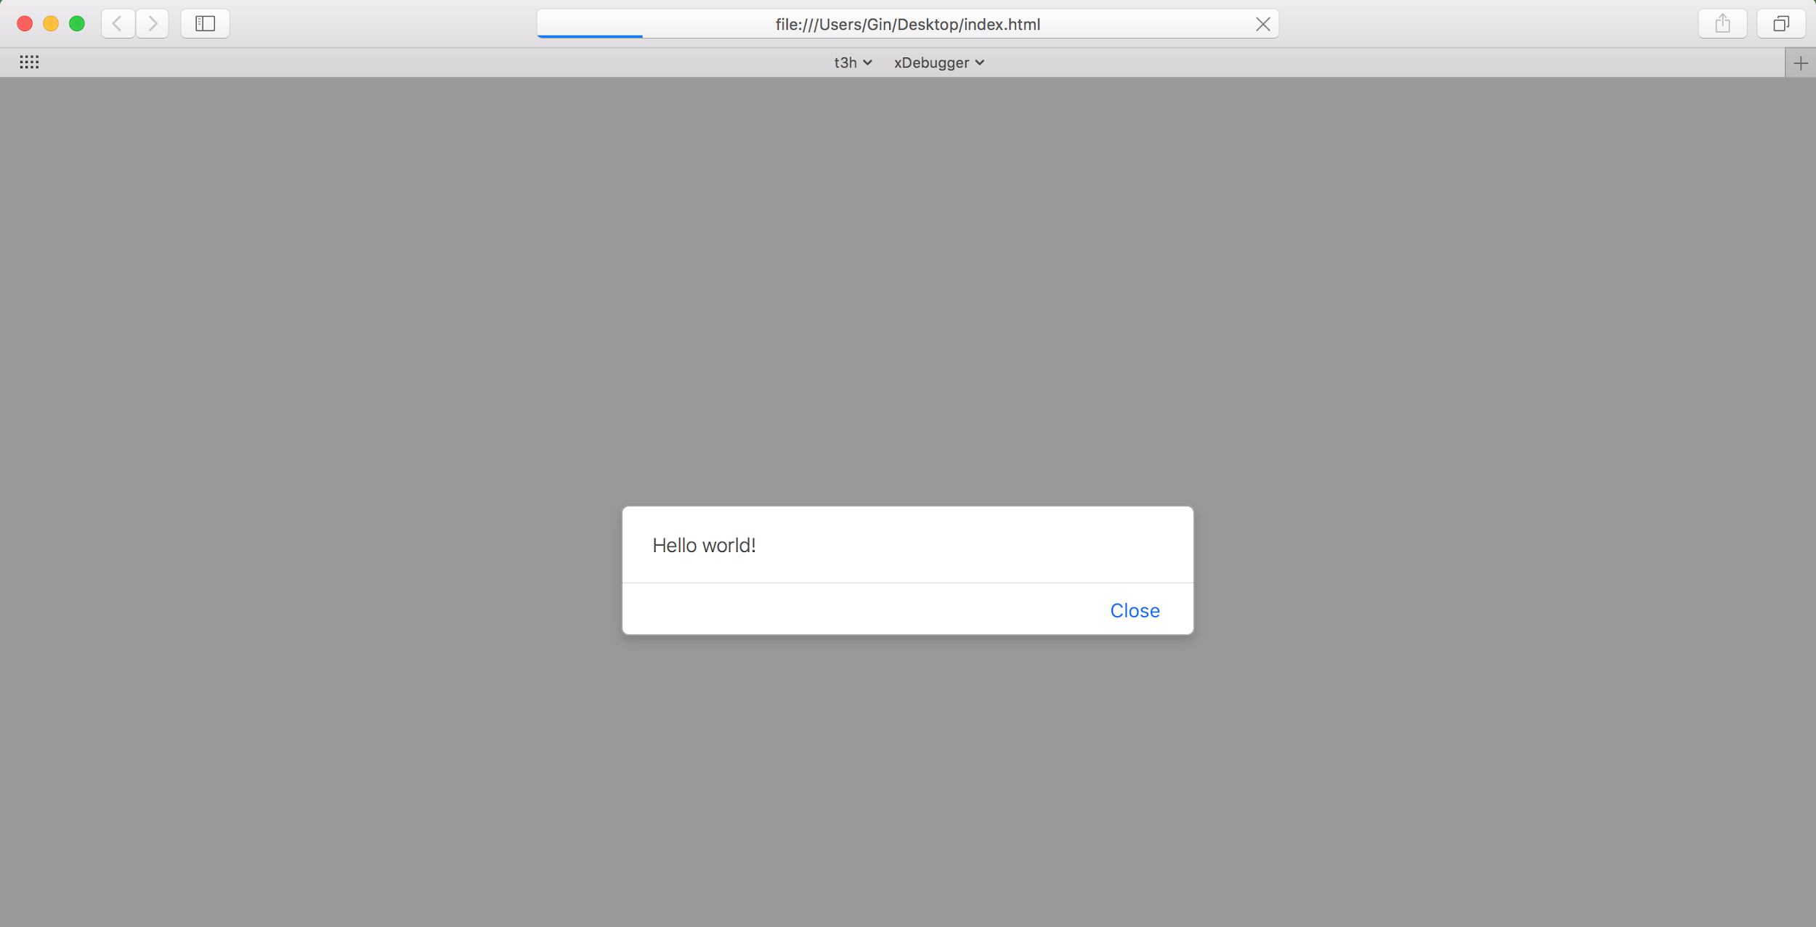
Lesson 5: Hello world!
Tạo file index.html
Sử dụng hàm alert của javascript để hiển thị dialog có text là “Hello world!”

Slide 6

Lesson 5: Khái niệm DOM
DOM viết tắt Document Object Model
HTML DOM được cấu trúc theo như một cái cây của các đối tượng (elements trong HTML)

Slide 7
Lesson 5: Khái niệm DOM
Với DOM, JavaScript được tất cả sức mạnh cần thiết để tạo ra HTML động đậy:
JavaScript có thể thay đổi tất cả các phần tử HTML trong trang
JavaScript có thể thay đổi tất cả các thuộc tính HTML trong trang
JavaScript có thể thay đổi tất cả các phong cách CSS trong trang
JavaScript có thể loại bỏ các yếu tố HTML và thuộc tính hiện tại
JavaScript có thể thêm các yếu tố HTML mới và các thuộc tính
JavaScript có thể phản ứng với tất cả các sự kiện HTML hiện trong trang
JavaScript có thể tạo ra các sự kiện HTML mới trong trang

Slide 8
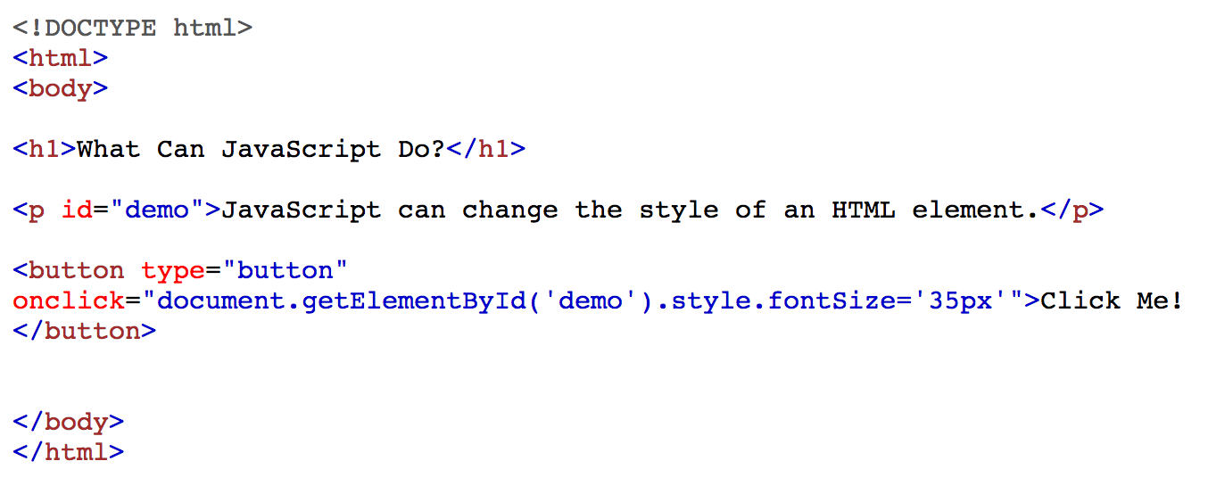
Lesson 5: Tương tác với html
Thông qua DOM javascript có thể giúp lập trình viên thay đổi tất cả mọi thứ trên giao diện.

Slide 9
Lesson 5: Tương tác với html
Giải thích: Để tương tác javascript với html đầu tiên chúng ta cần phải xác định được thẻ html cần tương tác - có thể dựa vào tên thẻ, id, class hoặc attribute bất kỳ do chính lập trình viên tạo ra cho thẻ html.
Sau khi xác định được thẻ (đối tượng) cần tương tác các bạn cần tìm hiểu cách thay đổi thuộc tính, giá trị,... của đối tượng
Tham khảo:
http://www.w3schools.com/js/js_examples.asp
http://www.w3schools.com/js/js_dom_examples.asp

Slide 10
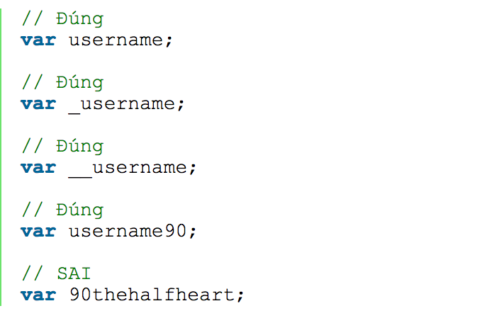
Lesson 5: Biến và khai báo biến
Để khai báo một biến ta sử dụng từ khóa var tenbien;
Quy tắc đặt tên biến:
Tên biến phải là các chữ không dấu viết hoa hoặc viết thường, các chữ số từ 0-9 và dấu gạch dưới (_).
Tên biến bắt đầu phải là chữ hoặc dấu gạch dưới (_), nếu bắt đầu bằng số là sai
Tên biến có thể đặt dài hay ngắn
tùy vào lập trình viên.

Slide 11
Lesson 5: Toán tử gán
Để gán giá trị cho một biến chúng ta chỉ đơn giản sử dụng dấu bằng “=” để thực hiện.
Giống như php, để xác định biến có kiểu dữ liệu là gì thì ta dựa vào giá trị mà nó đang có, có nghĩa khi bạn gán một con số không có dấu chấm động thì nó sẽ là kiểu INT, nếu gán một chuỗi thì là kiểu String.
Ví dụ:
var x = 1; // x mang kiểu dữ liệu int
var y = “something”; // y mang kiểu dữ liệu là string
var z = [1, 2, “test”]; // z mang kiểu dữ liệu mảng
var w = x + y; // w mang giá trị là kết quả của biểu thức x+y

Slide 12
Lesson 5: Toán tử toán học
Bắt đầu học lập trình từ javascript chúng ta đã có thể coi như có bước đầu tiên đến với lập trình cấu trúc hay làm việc theo logic tính toán.
Giống như các ngôn ngữ lập trình khác chúng ta cũng có những phép tính cơ bản để có thể tương tác với dữ liệu:
Phép cộng: alert(1+1);
Phép trừ: alert(2-1);
Phép nhân: alert(3*2);
Phép chia: alert(3/2);
Phép chia lấy dư: alert(3%2);
Phép tăng 1 giá trị: var a = 1; a++; alert(a);
Phép giảm 1 giá trị: var a = 2; a--; alert(a);
Các phép toán học phức tạp hơn chúng ta có sẵn thư viện Math
http://www.w3schools.com/js/js_math.asp

Slide 13

Lesson 5: Demo
Giảng viên hướng dẫn học viên thực hành sử dụng javascript để tương tác với giao diện html tĩnh để thay đổi style, value của giao diện.
Giảng viên giúp sinh viên làm nhưng bài tập đơn giản để biết cách lấy dữ liệu từ các thẻ input, select,.. để làm những phép tính cộng, trừ, nhân, chia,...

Slide 14
Lesson 5: Tổng kết
Hiểu được javascript là gì?
Javascript có thể làm gì với giao diện website?
Hiểu được khái niệm DOM
Cách javascript tương tác với các DOM
Hiểu cú pháp cũng như các khái niệm về biến, cách đặt tên và gán giá trị cho biến trong javascript
Thực hiện các phép toán cơ bản với javascript.

Slide 15
Lesson 5: Bài tập

Slide 16

Lesson 5: The End

